Slide 1
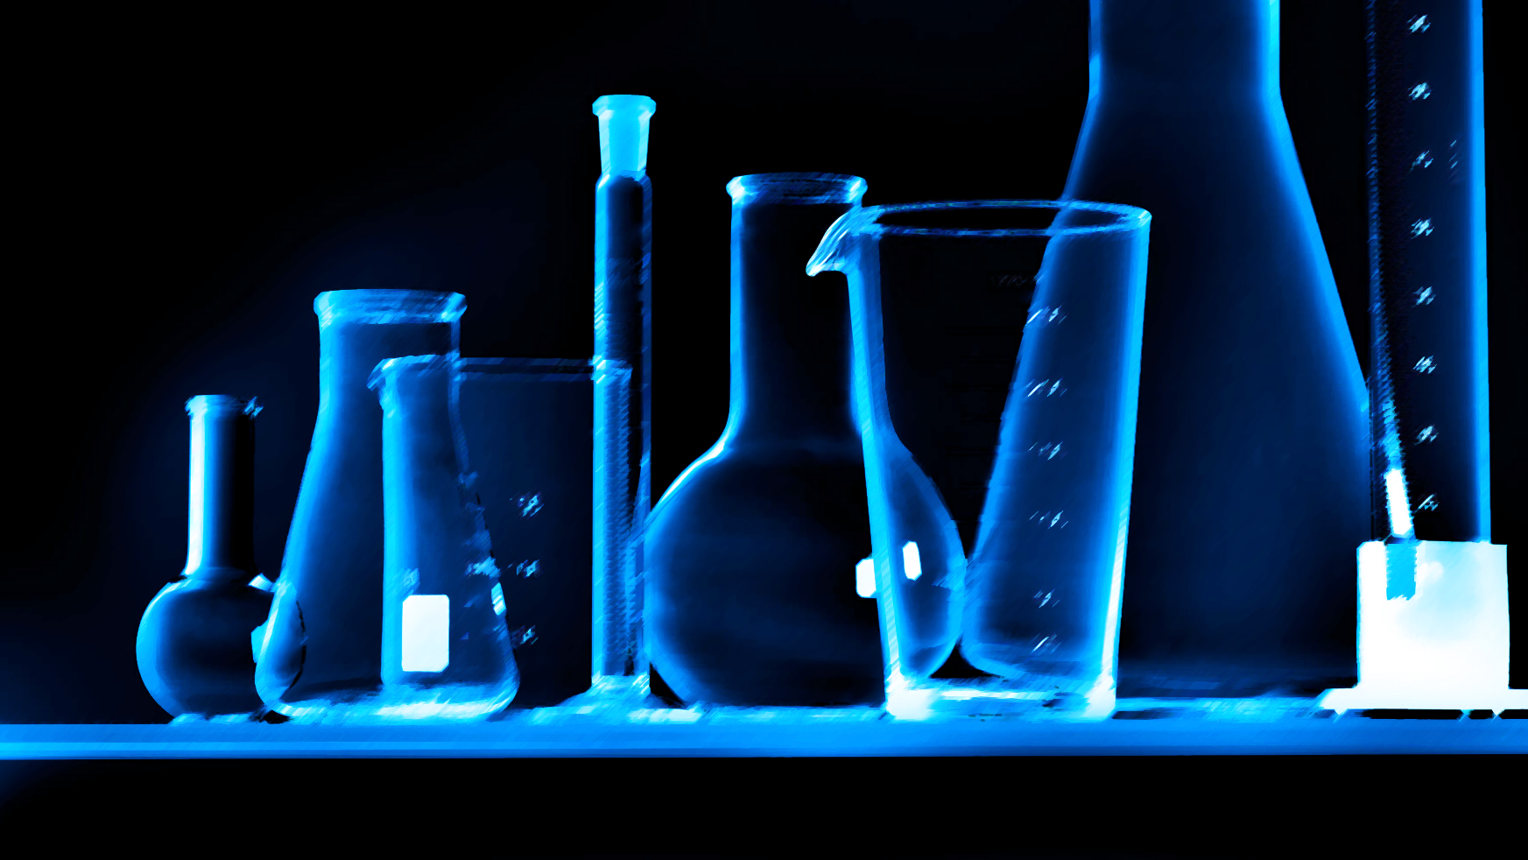


Řetězové reakce
Vlastimil Hošek, Richard Konzal a Benedikt Pánek

Slide 2
Obsah
Náš plán
Výsledek
Reakce
Projekty ostatních
Naše postřehy

Slide 3
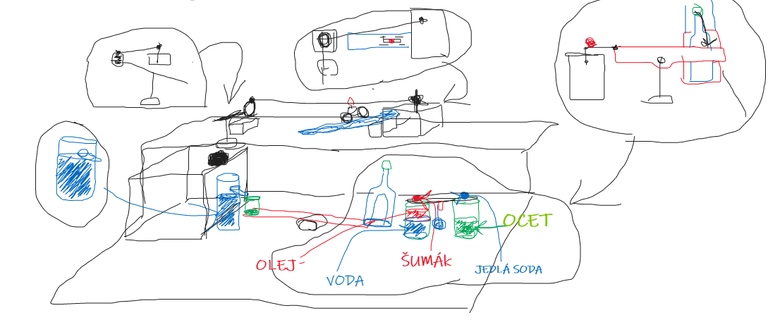
Náš plán
Náš podrobný plán projektu Řetězové reakce

Slide 4
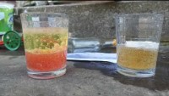
Výsledek

Slide 5
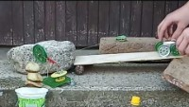

Reakce
Hoření vosku
CH₃(CH₂)₁₇-CO-O-(CH₂)₁₄ + 50O₂ = 34CO₂ + 34H₂O

Slide 6
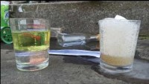

Reakce
Reakce octa a jedlé sody
CH₃COOH + NaHCO₃ = CH₃COONa + H₂O + CO₂

Slide 7
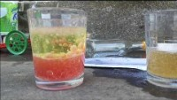

Reakce
Reakce šuměnky a vody s olejem
3NaHCO₃ + C₆H₈O₇ = Na₃C₆H₅O₇ + 3CO₂ + 3H₂O

Slide 8
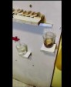
Projekty ostatních
PROJEKT
Tomáše Eliáška
A Daniela Dvořáka

Slide 9
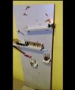

Řetězové reakce
Tomáše Eliáška a Daniela Dvořáka
Reakce:
Hoření vosku
Reakce octu a sody
Reakce šuměnky a vody

Slide 10
Naše postřehy
Reakce octa a jedlé sody pění nad očekávání
Popálil jsem si prst o svíčku :D = Oheň fakt dost pálí
CHEMIE JE ZÁBAVAAAAAAAAAAAAA

Slide 11



Odkazy
Obrázek č.1 – obrázek jsem našel na Bing, jinak vše ostatní vlastní tvorba

